Slide 1
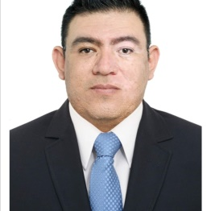
Lic. Jesús Gabriel Moreno Salgado
Director General de Capacitación
y Desarrollo Municipal
Facultades:
Proyectar, diseñar, promover y articular, en el contexto del desarrollo municipal, programas de capacitación para los H. Ayuntamientos de la entidad.
Formular estudios y diagnósticos que permitan conocer la situación social, económica y financiera de los municipios de la entidad.
Asesorar a los Ayuntamientos, a petición expresa, en materia de desarrollo institucional.
Coordinar los trabajos internos del Instituto con las diferentes áreas.
Proponer al Director del Instituto, programas de capacitación.
Compilar y mantener actualizada la información respecto los trabajos del Instituto de Capacitación y Desarrollo Municipal.
Elaborar manuales de apoyo para los Ayuntamientos del Estado a fin de procurar las buenas prácticas de un buen gobierno.
Responsabilidades
I. Cumplir con la máxima diligencia el servicio que le sea encomendado y abstenerse de cualquier acto u omisión, que cause la suspensión o deficiencia del servicio o implique abuso o ejercicio indebido de un empleo, cargo o comisión;
II.- Formular y ejecutar legalmente los planes, programas y presupuestos correspondientes a su competencia y cumplir las Leyes y otras normas que determinen el manejo de recursos económicos públicos;
III.- Utilizar los recursos que tenga asignados para el desempeño de su empleo, cargo o comisión, las facultades que le sean atribuidas o la información reservada a que tenga acceso por su función exclusivamente para los fines a que están afectos;
Las demás contempladas en los artículos 63 de la Ley de Número 695 de Responsabilidades de los Servidores Públicos del Estado y Municipios de Guerrero y 43 de la Ley de Trabajo de los Servidores Públicos del Estado de Guerrero Número 248.
Regresar al organograma

